Slide 1


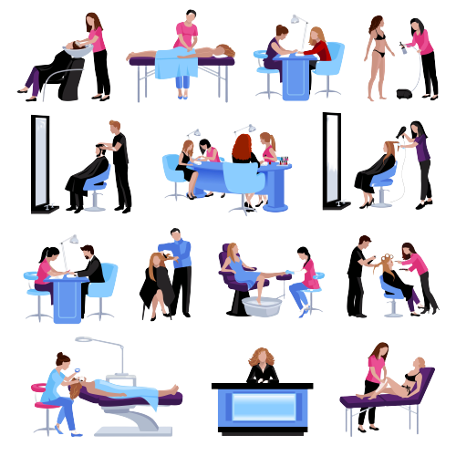

Beauty centar
Mirnesa Salihovic
Lejla Pirija
Neira Novalic

Slide 2

Koju temu izabrati ? Šta raditi ?

Slide 3
Pa okej, mi smo djevojke ? Šta je nama zanimljivo ?

Slide 4
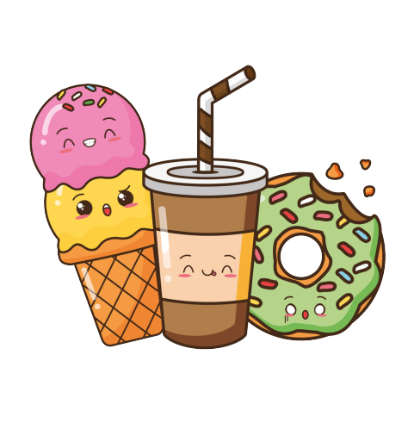
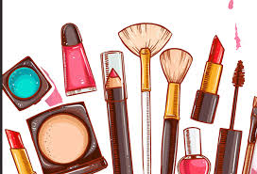

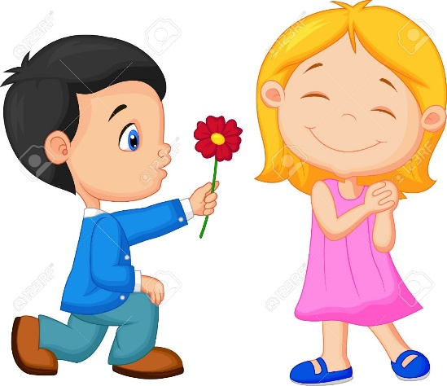
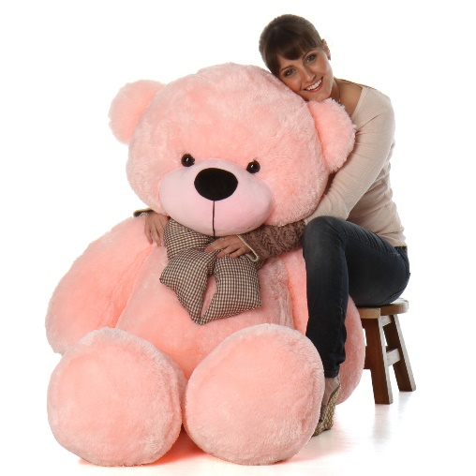

Slide 6
Šta možemo uraditi za njegu kože i ljepotu žene a nismo kozmetičarke ? Hmmmmmmm...

Slide 7


Slide 8
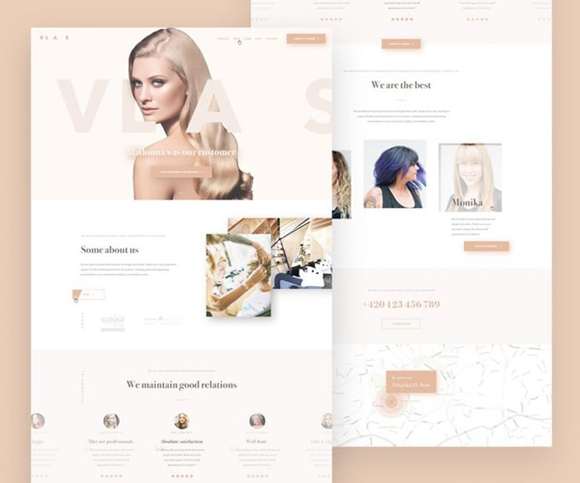
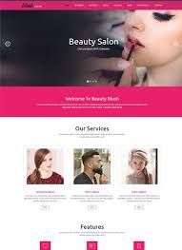
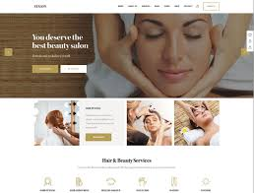

Slide 9

Mogle bismo uraditi aplikaciju za beauty salon sa funkcionalnostima koje svaki klijen želi da ima!

Slide 10
Mi smo klijenti i sta to mi želimo u jednoj aplikaciji za beauty salon ?

Slide 11
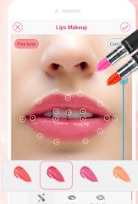
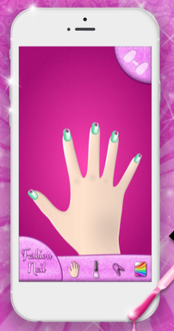
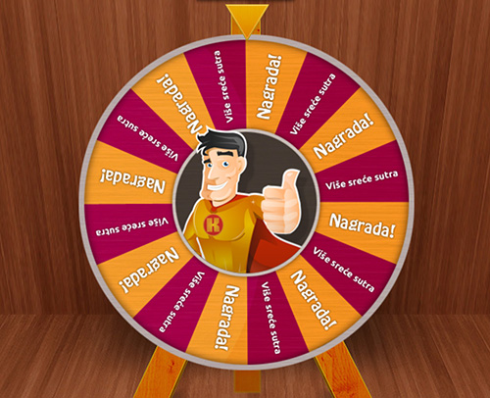
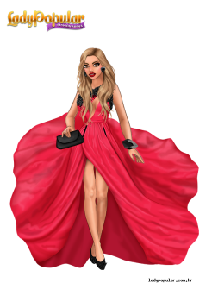
IDEJE

Slide 12
A sad realno šta to mi možemo uraditi za ovaj period ?

Slide 13
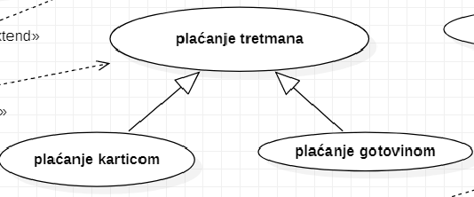
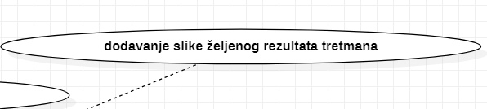
Dileme koje smo imali...

Slide 14
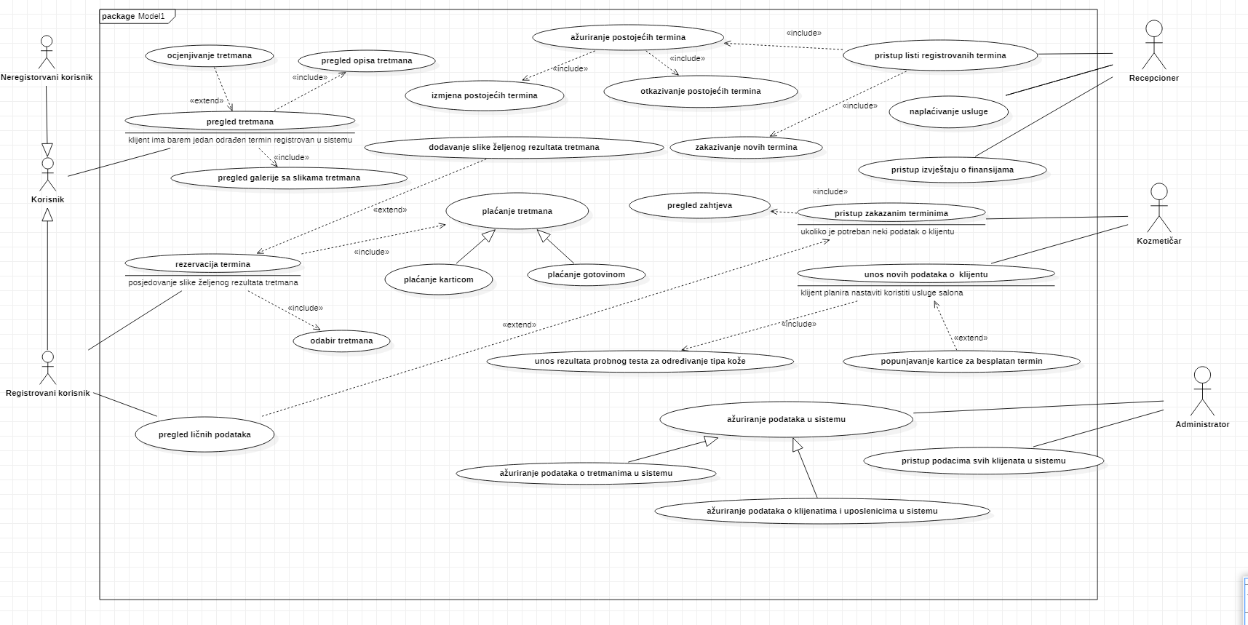
Prvo smo počeli sa izradom use case dijagrama

Slide 15
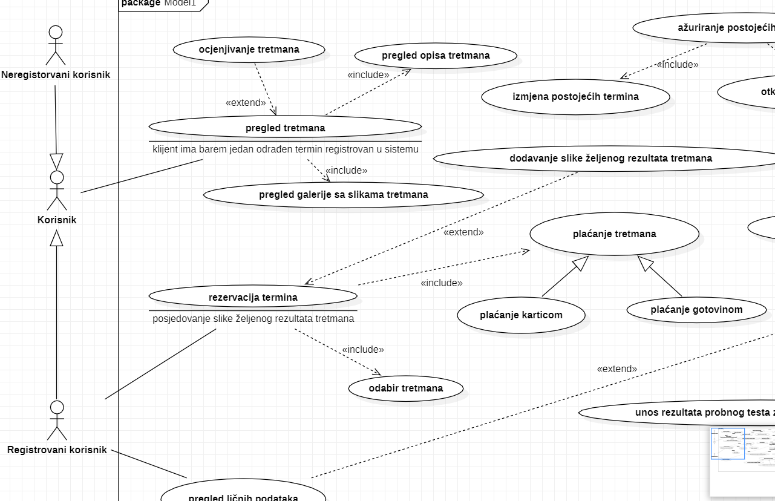

FPPT.com

Slide 16

FPPT.com

Slide 17
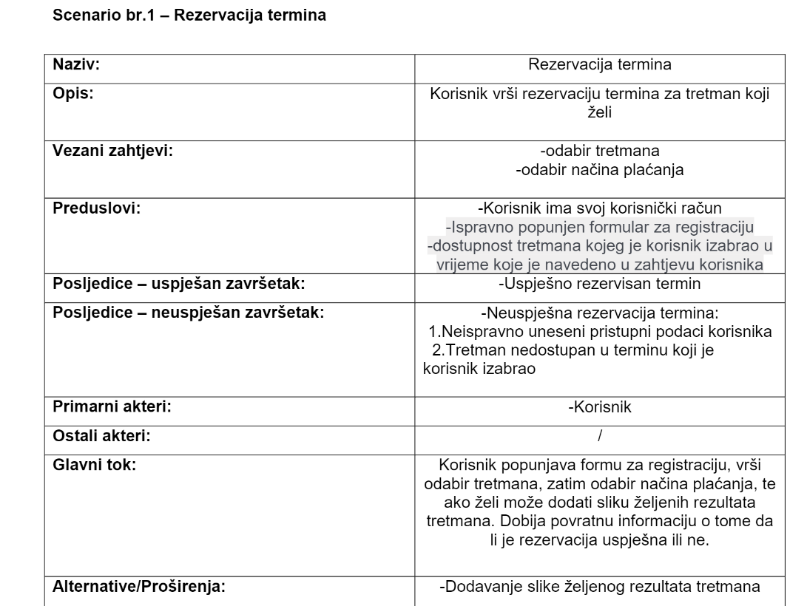

Slide 18
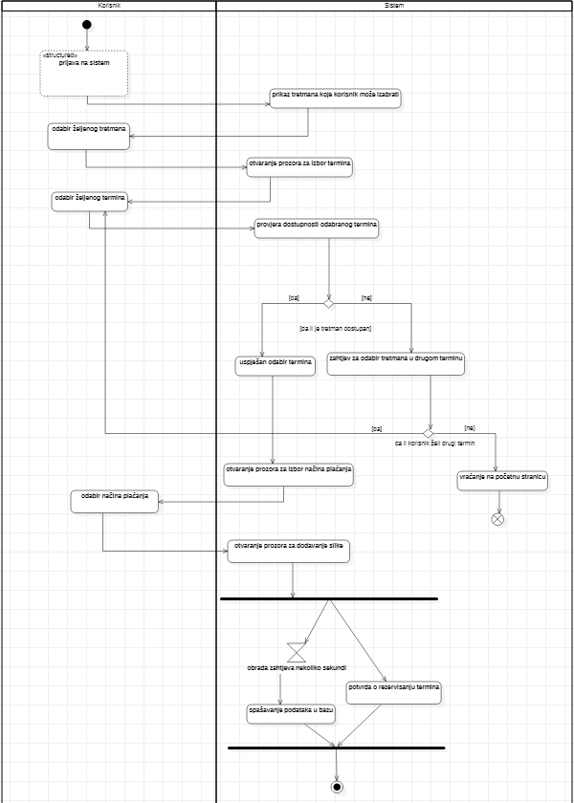
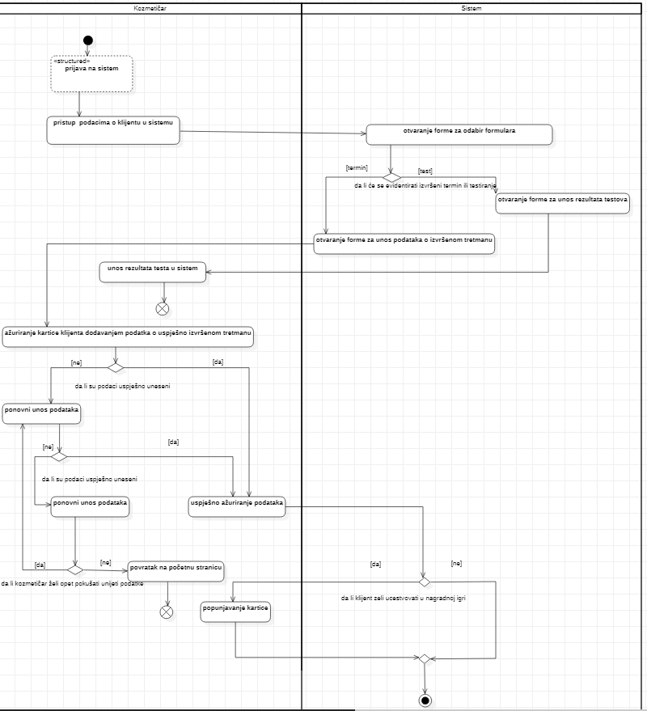
Rezervacija termina
Ažuriranje podataka

Slide 19
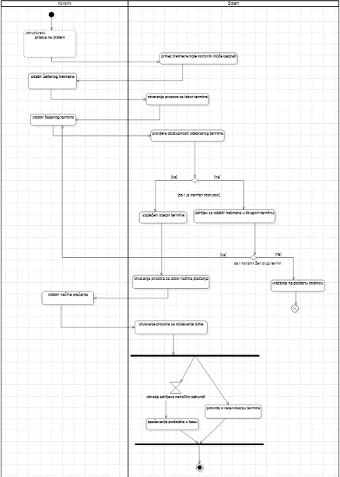



DIAGRAM A

Slide 21
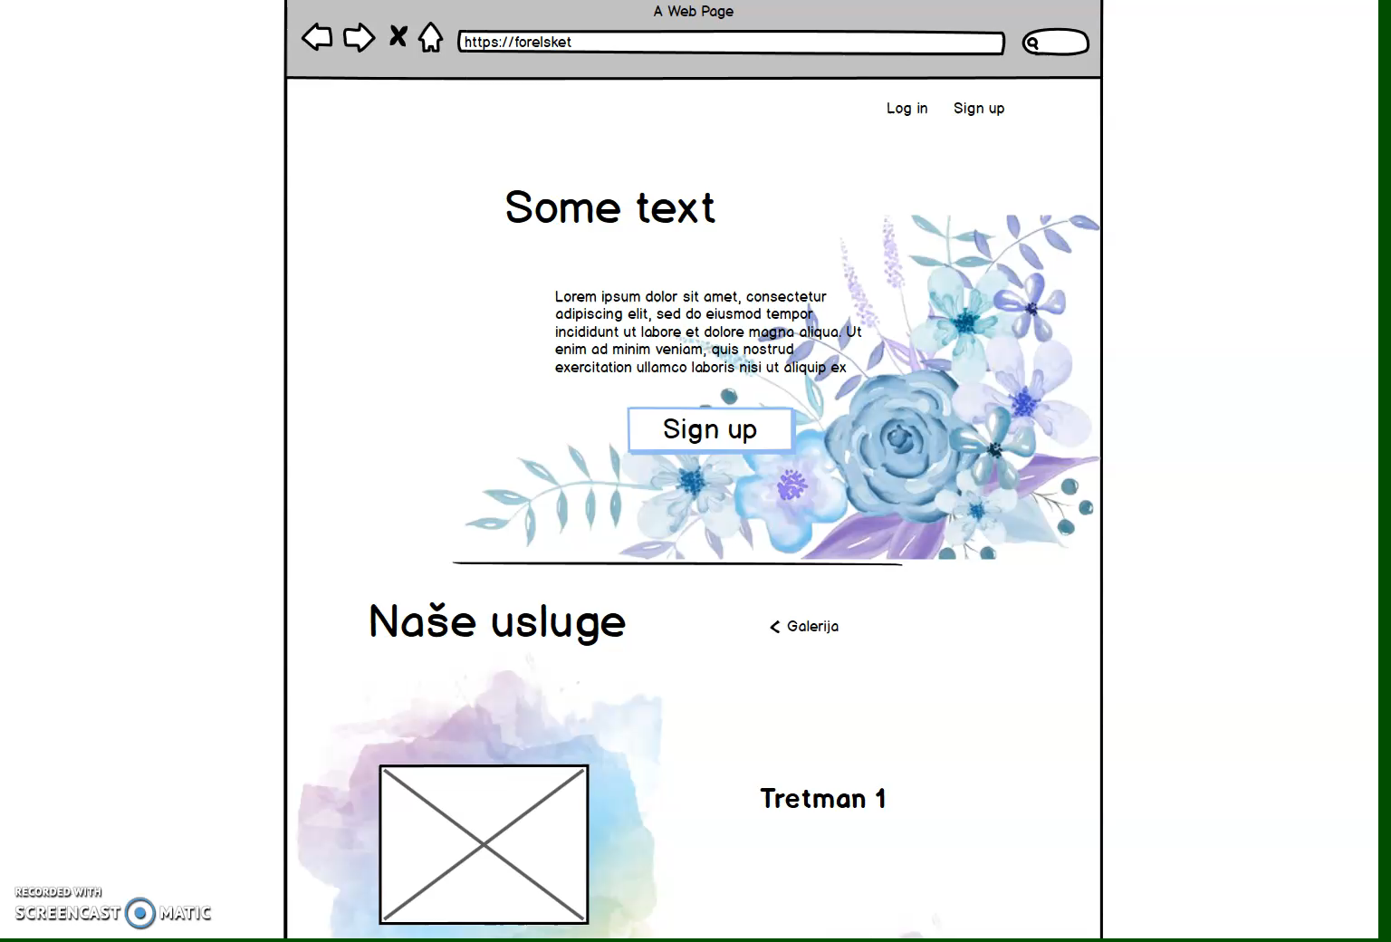
Slide Title
Make Effective Presentations
Using Awesome Backgrounds
Engage your Audience
Capture Audience Attention

Slide 22
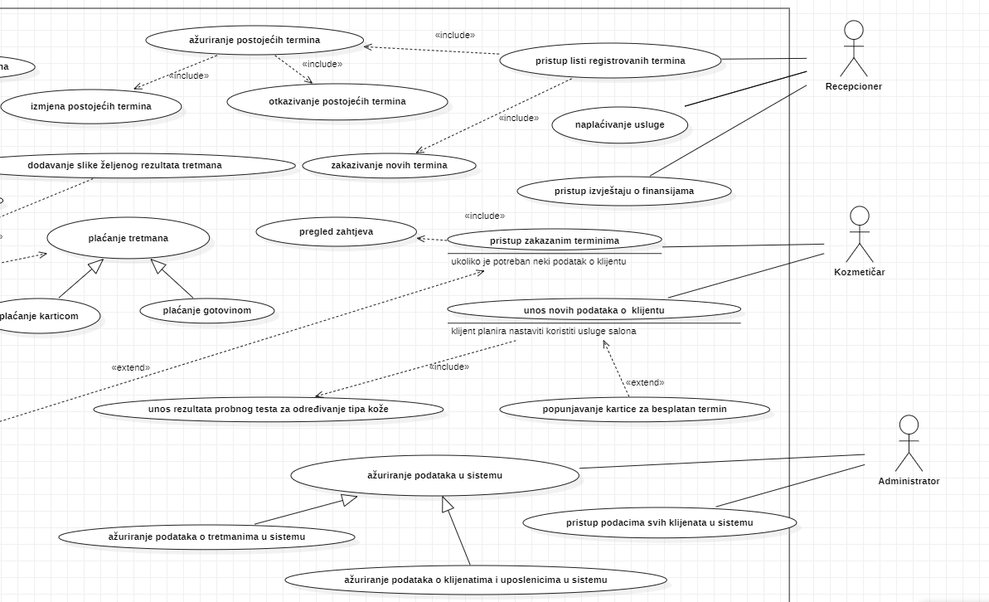

Slide 24
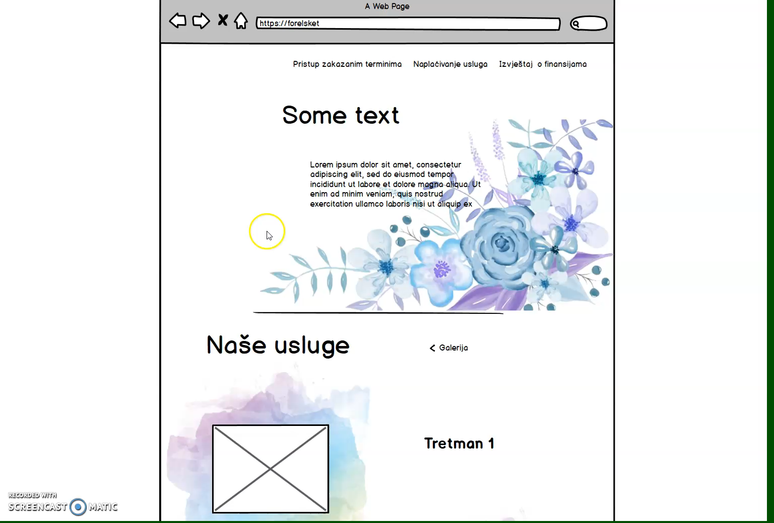
Mjesto za klip

Slide 27
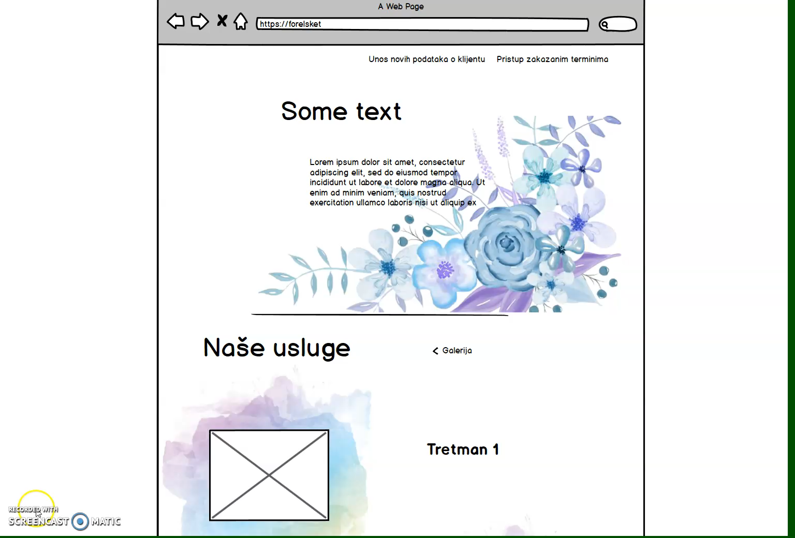
Mjesto za klip

Slide 28

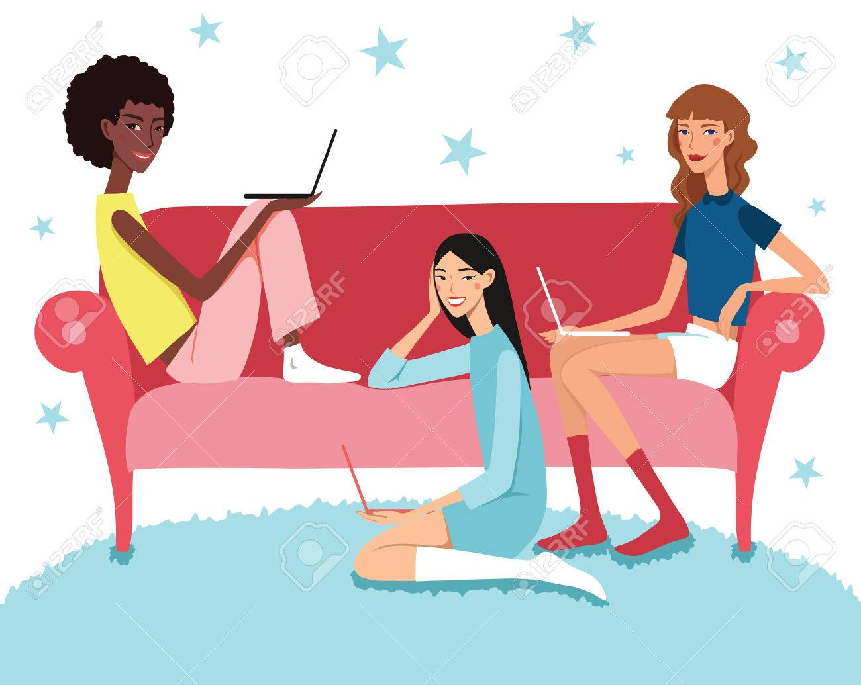
To be continued..

